Slide 1
Mercredi 17 juin Séance 2 CM2

Slide 2
Calcul mental
Multiplier par des fractions

Slide 3
Quel est le quart de 14 centaines ?
350
À RETENIR
Pour calculer le quart d’un nombre, tu peux prendre la moitié de la moitié de ce nombre.
Notes:
Partage équitable - autant chacun
3

Slide 4
Quel est le double de 16,4 ?
32,8
Notes:
Partage équitable - autant chacun
4

Slide 5
Quel est le double de la moitié de 4,682 ?
4,682
Notes:
Partage équitable - autant chacun
5

Slide 6
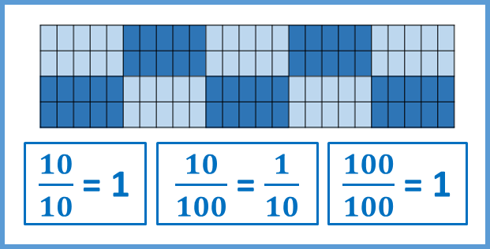
Quel est le dixième de 13 dizaines ?
13
Classe des milliers |  |  | Classe des unités simples |  |  | Partie décimale
C | D | U | C | D | U | $$\frac{1}{10}$$ | $$\frac{1}{100}$$ | $$\frac{1}{1000}$$
1 3 0
,
Notes:
Partage équitable - autant chacun
6

Slide 7
Quel est le centième de 30 ?
0,3
Classe des milliers |  |  | Classe des unités simples |  |  | Partie décimale
C | D | U | C | D | U | $$\frac{1}{10}$$ | $$\frac{1}{100}$$ | $$\frac{1}{1000}$$
3 0
,
Notes:
Partage équitable - autant chacun
7

Slide 8
Quelle est la moitié du double de 125 324 ?
125 324
Notes:
Partage équitable - autant chacun
8

Slide 9
Nombres
Nombres décimaux et mesures de longueurs

Slide 10
À RETENIR
Lorsqu’une longueur est donnée, par exemple en mètre et centimètre, on peut l’exprimer en mètre à l’aide d’un nombre décimal.
1 dm , c’est un dixième de mètre : 1 dm = $\frac{1}{10}$ m → 1 dm = 0,1 m
1 cm , c’est un centième de mètre : 1 cm = $\frac{1}{100}$ m → 1 cm = 0,01 m
1 mm , c’est un millième de mètre : 1 mm = $\frac{1}{1000}$ m → 1 mm = 0,001 m
Classe des milliers |  |  | Classe des unités simples
C | D | U km | C hm | D | U m
dixièmes
centièmes
millièmes
3 m 625 mm = 3 m 6 dm 2 cm 5 mm
3 m 625 mm = 3 m + $\frac{6}{10}$ m + $\frac{2}{100}$ m + $\frac{5}{1000}$ m
3 m 625 mm = 3,625 m
dam
dm
cm
mm
3 6 2 5
,

Slide 11
Faire le lien entre les unités de numération et les unités de mesure
Détermine le périmètre du triangle construit à main levée.
5 m 8 cm
A
B
6,7 m
8 + $\frac{7}{100}$ m
RAPPEL
C
Le périmètre d’une figure est la longueur de son contour.
Pour calculer le périmètre d’un polygone, on additionne les longueurs de ses côtés (exprimés dans la même unité).

Slide 12
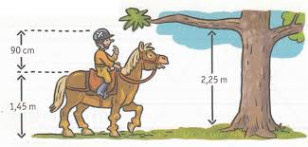
Faire le lien entre les unités de numération et les unités de mesure
Ce cavalier peut-il passer sous la branche sans se baisser ?
Classe des milliers |  |  | Classe des unités simples
C | D | U km | C hm | D | U m
dixièmes
centièmes
millièmes
dam
dm
cm
mm
1 4 5
,
9 0
1,45 + 0,90 = 2,35
2,35 > 2,25
Non, ce cavalier ne peut pas passer sans se baisser.

Slide 13
Le quiz du jour
Je suis une unité 1 000 fois plus grande que le mètre. Qui suis-je ?
a
c
cm
d
mm
b
m
km
Notes:
72

Slide 14
Le quiz du jour
Je suis une unité 1 000 fois plus grande que le mètre. Qui suis-je ?
a
c
cm
d
mm
b
m
km
Notes:
72

Slide 15
Le quiz du jour
Je suis une unité 10 fois plus petite que le centimètre. Qui suis-je ?
a
c
cm
d
mm
b
m
km
Notes:
72

Slide 16
Le quiz du jour
Je suis une unité 10 fois plus petite que le centimètre. Qui suis-je ?
a
c
cm
d
mm
b
m
km
Notes:
72

Slide 17
Le quiz du jour
Je suis une unité 10 fois plus grande que le décamètre. Qui suis-je ?
a
c
hm
d
dm
b
m
km
Notes:
72

Slide 18
Le quiz du jour
Je suis une unité 10 fois plus grande que le décamètre. Qui suis-je ?
a
c
hm
d
dm
b
m
km
Notes:
72

Slide 19
Le quiz du jour
Je suis une unité qui correspond à 100 mm . Qui suis-je ?
a
c
cm
d
dm
b
m
km
Notes:
72

Slide 20
Le quiz du jour
Je suis une unité qui correspond à 100 mm . Qui suis-je ?
a
c
cm
d
dm
b
m
km
Notes:
72

Slide 21
Problèmes
Calculer des durées

Slide 22
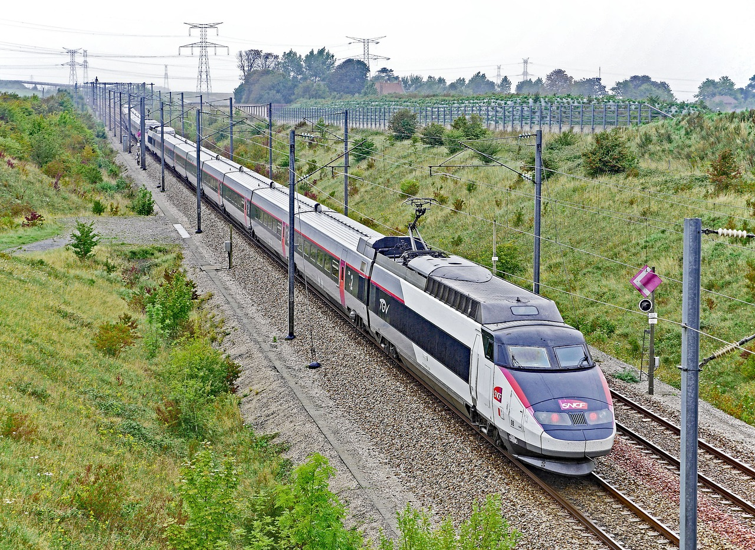
Le TGV
Le TGV 5801, qui part de Paris à 12 h 17, met 1 h 02 min pour rejoindre Lille.
A quelle heure arrivera-t-il à destination ?

Slide 23
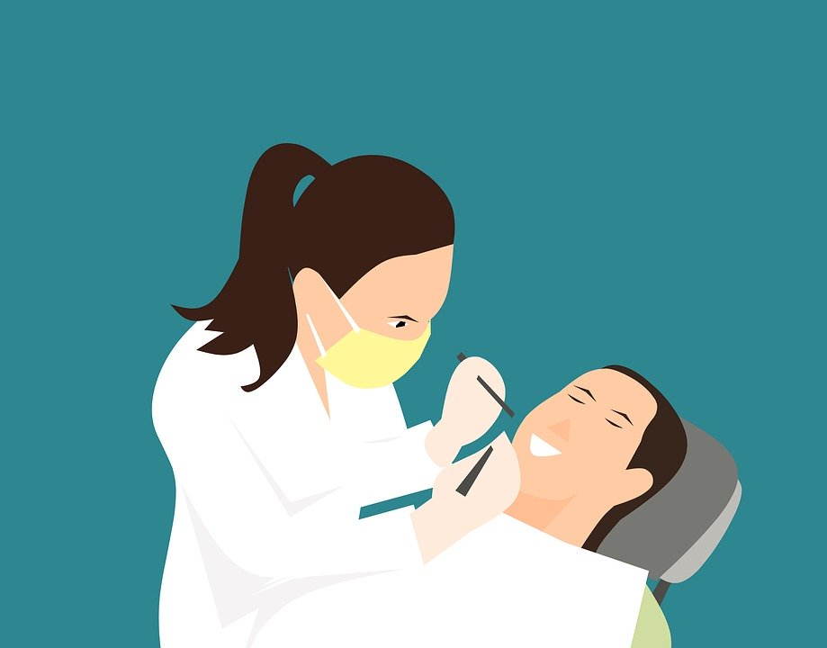
Rendez-vous chez le dentiste
Léo avait rendez-vous chez son dentiste.
Il est arrivé à 15 h 09 avec 24 minutes de retard.
À quelle heure devait-il être chez son dentiste ?

Slide 24
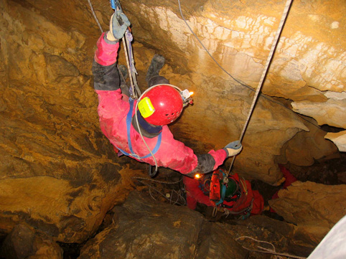
Le spéléologue
Un spéléologue est resté 5 jours et 7 heures bloqué dans une grotte à cause d'une montée des eaux.
Combien d'heures est-il resté sous terre avant de pouvoir sortir ?

Slide 25
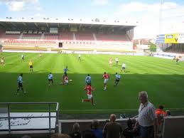
Match de football
Les deux mi-temps d’un match de football durent chacune 45 minutes et la pause entre les deux dure 15 minutes.
À quelle heure se terminera un match qui a débuté à 15 h 30 ?
2 x 45 min = 90 min = 1 h 30 min
15 h 30 + 1h 30 min = 17h
17 h + 15 min = 17 h 15
Le match se terminera à 17 h 15.

Slide 26
En avance ou en retard ?
La radio annonce qu’il est 8 h 02 min.
Le réveil de Jade indique 7 h 53 min.
Retarde-t-il ou avance-t-il?
De combien?

